Slide 1
Lycée Félix ESCLANGON MANOSQUE
CONVEGNO ALCOTRA 14 e 15 aprile 2011

Slide 2
Contesto generale
Liceo generale e tecnologico terziario situato in centro città (19 553m2), ultima ristrutturazione nel 1992. Ristrutturazione prevista nel 2011 (i lavori i lavori si protrarranno fino al 2015)
È il liceo più grande del dipartimento a partire dall’anno scolastico 2010 2011:
1080 studenti di cui 2 classi di BTS, così suddivisi: 63% di ragazze e 37% di ragazzi, 6,48% interni e 64,8% DP ( a mezza pensione)
84 insegnanti e 28 non insegnanti (di cui 5 persone componenti il personale amministrativo)
I percorsi formativi sono definiti « classici » e tecnologici terziari inoltre le possibilità di combinare le materie opzionali sono molto numerose.
Area di provenienza degli studenti: 9 collèges (di cui uno privato) del settore e 1 collège del Var, per i liceali. In BTS 33% fuori il dipartimento, 67% recrutamento interno.
La mensa e la residenza sono all’interno del liceo. La residenza è vetusta, la mensa troppo piccola. La struttura manca di aule e gli edifici sono vecchi.
Il corpo insegnante è fisso (anzianità media 6,5 anni), per la maggior parte femminile (65,4%), età media: 41,7 anni.
Il personale della Vie scolaire: 2 CPE, 9,5 ETP d’AED (di cui 1 ETP informatico).
Personale medico sociale: 1 infermiera (dal 04/10).

Slide 3
Vie Scolaire
6.48 % degli studenti sono interni e arrivano il lunedì.
Lo studio della sera è obbligatorio (2 volte ¾ ore prima e dopo i pasti).
Sono proposte numerose attività (teatro, cinema, attività sportive). Tali attività sono organizzate dalla Vie scolaire.
I problemi relativi alla disciplina all’interno della residenza o il mercoledì pomeriggio sono molto rari (1 espulsione dalla residenza nel 2009-2010).
Le sanzioni/punizioni :
Ore supplementari: gli studenti di 2nd sono i più numerosi, essenzialmente a causa del poco studio, delle assenze ingiustificate, comportamento poco serio.
22 espulsioni temporanee sono state eseguite nel 2009-2010: 12 in 2nd , 1 in première e 9 in terminale.
50% per condotta.
Le assenze:
20.91% dell’assenteismo, assenze non giustificate (10% a livello accademico).
Le assenze per motivi di salute : 11.46 %
Assenteismo più frequente in STG (premières e terminales) e in ES e L in Terminales.

Slide 4
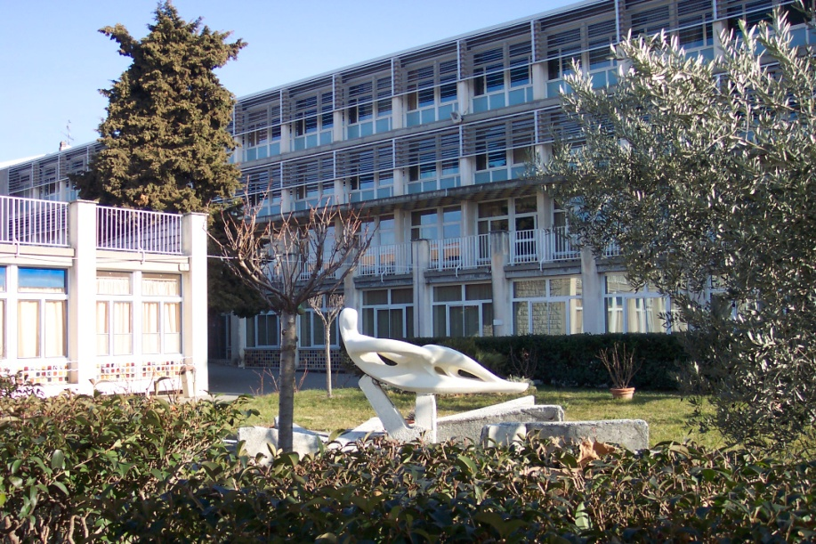
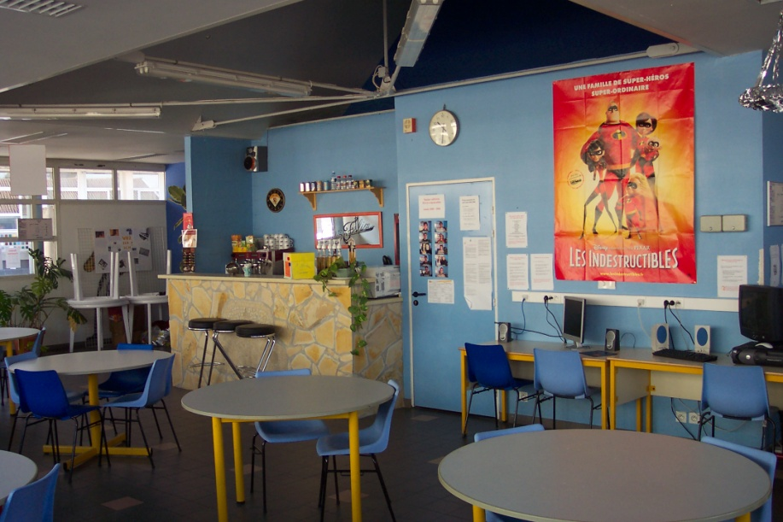
Organizzazione degli studi
1

Slide 5
Percorsi formativi
Insegnamento dopo il diploma
BTS MUC
Indirizzi generali
L, ES, S svt
Indirizzo tecnologico
Stg
Classe di "Seconde" generale e tecnologica

Slide 6
Studi Superiori
Studi lunghi
C.P.G.E. Université
Studi brevi
D.U.T. …
BTS
BAC Generale
BAC tecnologico
Ciclo "Terminal"
Indirizzi Generali
L, ES, S svt
Terminale
1ère
Indirizzi tecnologici
Terminale
1ère
STG
Seconde Generale eTecnologica (11 divisions)
Terza (ultimo anno del collège)

Slide 7
indicatori
Elementi quantitativi
Origine sociale degli studenti (in %)
Elementi qualitativi
13% di borsisti (22% di ripetenti di 2nd sono borsisti)
Ritardi scolastici:
3.3% degli studenti anno almeno 2 anni di ritardo entrando in 2nd.
16.3% : ripetono la 2nd (13.6%)ma soltanto il 52%degli studenti di 3ème del nostro settore accedono alla 2nd
Riorientamento: 9.2% (7.2%)
7.9% ripetono la Terminale.
73.5% passaggi in 1ère (80.1%)
 | Esclangon | Académie
Stranieri | 1.8 | 2.4
CSP disagiate | 21.1 | 30
CSP agiate | 43.5 | 38.2
Evoluzione dei risultati dei diplomi

Slide 8
La classe di seconde
2
Generale e Tecnologica
al
Lycée F. Esclangon

Slide 9
insegnamenti comuni
Insegnamenti Ore settimanali
Francese 4h
Storia-geografia 3h
1° lingua straniera 3h
2° lingua straniera 2h30
Matematica 4h
Fisica-Chimica 3h
Scienze della vita
e della terra (SVT) 1h30
Educazione fisica e sportiva 2h
Educazione civica, giuridica e sociale 0h30
"Accompagnement personnalisé "
integrato nell’orario (2h) e articolato su
3 attività principali :
Soutien (aiuto)
Approfondissement (approfondimento)
Orientation (orientamento)
+ Due insegnamenti di esplorazione
Insegnamenti di esplorazione (2 x 1h 30): scelta di due insegnamenti fra i quali uno di economia :
Economia : Principi Fondamentali d’Economia e di Gestione
Economia : Scienze Economiche e Sociali
Letteratura e società
Metodi e pratiche scientifiche
Terza lingua straniera: Italiano
Latino
Creazione e attività artistiche : Musica
Sezione europea tedesco :(2h Storia e geografia in tedesco)
LV1 : Inglese, Tedesco
LV2 : Inglese, Tedeco, Spagnolo, Italiano
Una materia opzionale facoltativa
Totale ore :
Senza opzioni facoltative: 28 h30
Con un’opzione facoltativa: 31h 30
Le materie opzionali facoltative (1 sola a scelta) : 3h
Educazione fisica e sportiva (pallavolo)
Latino
LV3 : ITALIANO o Provenzale
Musica
Arti plastiche

Slide 10
Gli insegnamenti di esplorazione
Obiettivo:
Fare scoprire nuovi settori disciplinari di conoscenze e i metodi associati.
Due insegnamenti a scelta:
Uno o ambedue di economia:
o Scienze Economiche e sociali (macro economia)
o Principi Fondamentali dell’Economia e della Gestione (micro economia).
Uno tra:
Letteratura e società
Metodi e pratiche scientifiche
Terza lingua: italiano, provenzale
Latino o greco
Musica

Slide 11
Il proseguimento degli studi dopo la seconde
3

Slide 12
Indirizzo L
Le classi di premières
Indirizzo ES
Indirizzo S
Indirizzo STG

Slide 13
INSEGNAMENTI COMUNI ALLE 3 SERIE (ai tre indirizzi)
Discipline | Ore
francese | 4 h
Storia. geografia | 4 h
LV 1 e LV2 | 4h30 (2,5h per la 1°lingua straniera e 2h per la seconda)
Educazione fisica e sportiva | 2 h
Educazione civica, giuridica e sociale | 0,5 h
Accompagnement personnalisé (attività integrative) | 2 h
TPE (Attività di ricerca guidata) | 1 h
INSEGNAMENTI SPECIFICI
Indirizzo ES
Scienze economiche e sociali | 5 h
matematica | 3 h
scienze | 1 h 30
Indirizzo S
Matematica | 4 h
Fisica-chimica | 3 h
S.V.T | 3 h
Indirizzo L
Letteratura | 2 h
Letteratura straniera in lingua straniera | 2 h
Scienze | 1 h30
Un insegnamento obbligatorio a scelta tra:
Musica | 5 h
LCA : latino o greco | 3 h
LV3 | 3 h
LV 1 o LV2 approfondite (Inglese Spagnolo) | 3 h
Matematica | 3 h
2 MATERIE A SCELTA in più
LV3 | 3 h
LCA : latino | 3 h
LCA : greco | 3 h
Educazione fisica e sportiva | 3 h
Arti plastiche o musica | 3 h

Slide 14
Gli indirizzi STG SCIENZE e TECNOLOGIE DI GESTIONE

Slide 15
Premières
Insegnamenti obbligatori
Economia- Diritto
Informazione e comunicazione
Informazione e gestione
Management delle organizzazioni
Francese
Matematica
LV1 e LV2
Storia- geografia
E.P.S.
Vita di classe
« gestione »
3h + (1h)
1h + (2h)
3h + (2h)
1h + (1h)
2h + (1h)
3h
5h
2h
2h
10h / an
« comunicazione »
3h + (1h)
2h + (3h)
2h + (1h)
1h + (1h)
2h + (1h)
3h
5h
2h
2h
10h / an
Terminale
"marketing"
Terminale "contabilità
e finanza delle
imprese"
Terminale " comunicazione
e gestione delle
Risorse umane "
Opzione facoltativa
Arte
Educazione fisica e sportiva
Lingua regionale

